Slide 1

«Интернет – наш друг и помощник!
Правила безопасности детей в интернете»

Slide 2



Что такое интернет?

Slide 3

За чем человеку нужен интернет?

Slide 4









Slide 5

А вы пользуетесь интернетом?

Slide 6
Загадка №1
Сетевая паутина оплела весь белый свет,
не пройти детишкам мимо. Что же это?
(Интернет)

Slide 7


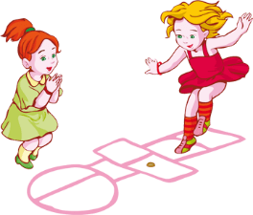
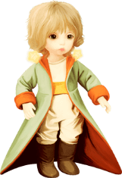
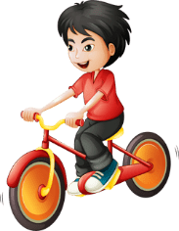



Slide 8
Загадка №2
Что за чудо агрегат?
Может делать все подряд
Петь, играть, читать, считать,
Самым лучшим другом стать
(Компьютер)

Slide 10


Slide 11
Загадка №3
На столе он перед нами,
На него направлен взор,
Подчиняется программе, носит имя
(Монитор)

Slide 12
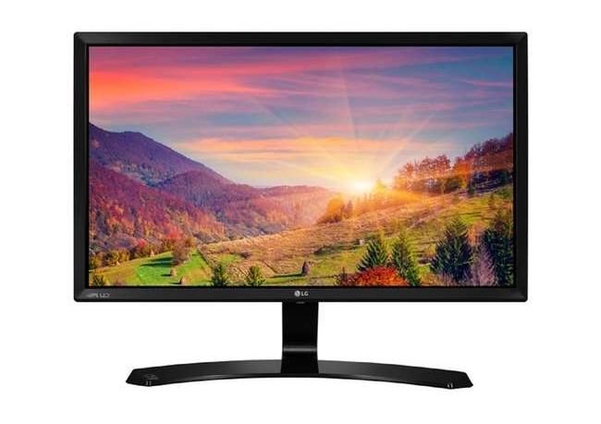

Slide 13
Загадка №4
Сохраняет все секреты
«Ящик» справа возле ног,
И слегка шумит при этом.
Что за «зверь»?
(Системный блок)

Slide 14
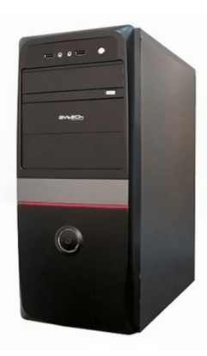

Slide 15
Загадка №5
Не зверушка, не летаешь,
А по коврику скользишь,
И курсором управляешь –
Ты - компьютерная …
(Мышь)

Slide 17
Загадка №6
Нет, она не пианино,
Только клавиши в ней есть!
Алфавита там картина,
Знаки, цифры тоже есть.
Очень тонкая натура.
Имя ей …
(Клавиатура)

Slide 18
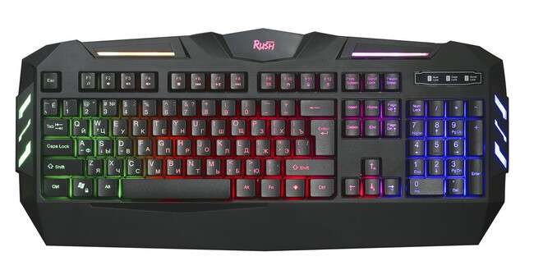

Slide 19

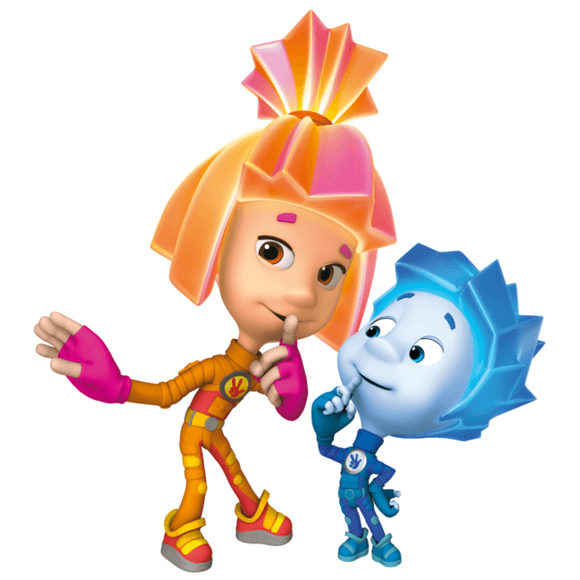
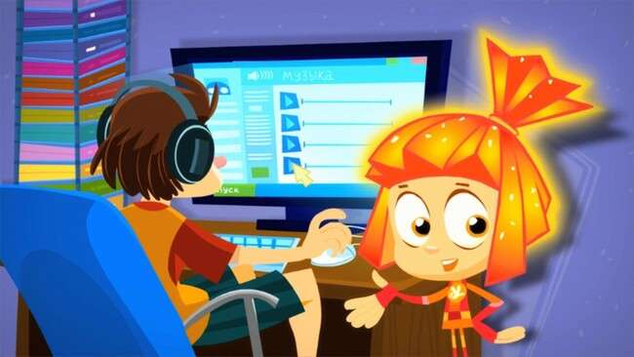
ФИКСИ-СОВЕТЫ
ОСТОРОЖНЕЙ В ИНТЕРНЕТЕ!

Slide 20

Мультфильм
Фиксики. Фикси-советы
ОСТОРОЖНЕЙ В ИНТЕРНЕТЕ!
https://yandex.ru/video/preview/8254694210029947537

Slide 21

Помните фикси-советы
И тогда интернет станет вашим надежным и полезным другом!!!

